Slide 1
能源管理系统方案
Notes:
1

Slide 2
目录
能源管理系统平台体系结构
能源管理系统平台功能介绍
能源管理系统平台模块介绍
核心优势
能源管理系统解决方案
能源管理系统平台功能说明
能
源
管
理
系
统
Notes:
2

Slide 3
01能源管理系统解决方案
Notes:
3

Slide 4
能源管理系统平台（物联网数据服务平台）趋势
商业建筑
面积430亿m2，面积占比＜4%，能耗占比＞20%
单位建筑面积能耗20.55千克标准煤/m2，单位面积能耗是民宅的10~15倍；
能源管理空间大，企业降成本提高能效；
建委对公共建筑进行监管，规范市场，促成碳排放交易；
工业企业
能耗体量大，能耗利用高低决定企业经营状态；
智能制造2025，工业4.0
发改委对万家企业节能要求，促成碳排放交易
能源管理平台
所有节能工作开展的前置条件
确定节能方向和验证节能效果的重要决策依据
未来的能源管理服务 VS 云服务（成本，效率）
Notes:
4

Slide 5
能源管理系统平台（物联网数据服务平台）技术
物联网
水、电、气、温度、压力等传感器快速发展，成本↓，性能↑；
Lora和NB-IOT解决15~20km的LPWAN需求；
移动互联网及M2M物联网的组网技术成熟，催生高效解决方案；
云端运维
云端管理，削减企业自身的能源工程人员成本；
及时发掘问题故障，设备自动化管理；
结合峰谷平电价及用能需求优化调度设备策略；
大数据
建立能耗设备模型，设备预警、效率分析；
数据挖掘，能耗消耗规律及能效提升空间；
通过能耗数据、经营数据等分析企业经营状态、为第三方金融提供服务
Notes:
5

Slide 6
平台优势
01
分类分项计量
科学管理运行
实时数据管控
远程及时管理
03
02
能耗数据对比
发现管理漏洞
五大
优势
设备能效管理
深度分析管理
能耗分析挖掘
设备调度，深挖节能空间
04
05
能源管理不是单一维度管理，需结合经营收入数据、成本数据进行管理，方能到位
Notes:
6

Slide 7

战略定位
能源及设备物联网数据服务平台
24h服务管家，防耗于未然，便利
数据驱动决策→BI
能耗数据透视，能耗分解
剖析用能习惯，推演节能空间
Notes:
7

Slide 8

03 方案体系结构
Product architecture
Notes:
8

Slide 9
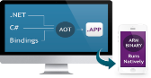
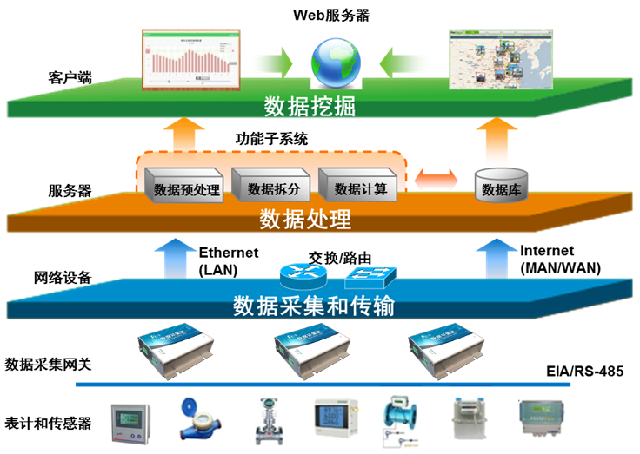

能源管理平台架构
数据挖掘
分析能耗数据
提供节能诊断依据
数据处理
保证原始数据的完整性
修复数据错误/丢失
数据采集和传输
从表计和传感器获取读数
向服务器传输原始数据
（分项）能耗数据采集+可视化+分析系统
Notes:
9

Slide 10
能源管理平台功能图
Notes:
需调整，能耗及设备监测管理
10

Slide 11

三级管理架构
管理层
1. 了解能耗去向，评估节能潜力，检验节能效果
2. 节能任务分解到专业责任人（项目公司）
3. 横向对比，科学制定项目节能目标（集团公司）
技术应用层
1. 为节能设计提供评估手段、积累重要参数（设计）
2. 为配电容量设计提供可靠证据（设计）
3. 为节能运行提供检验手段和必要信息（运行）
4. 错峰管理，根据需求制定设备调度策略
技术底层
1. 分户计量收费、远程抄表、自动记录+报表打印
2. 多功能电表、配电参数监控
3. ……
Notes:
11

Slide 12
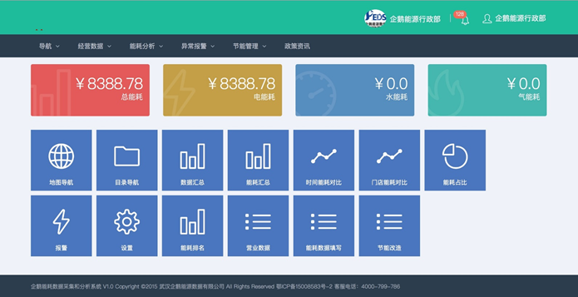
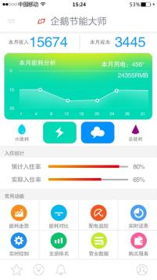
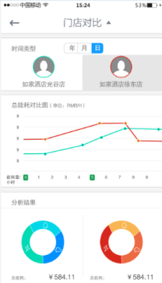
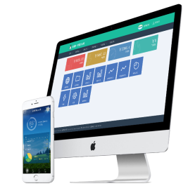
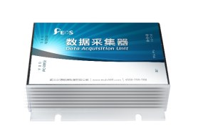
能源管理平台-企鹅节能大师
APP
Web
数据服务
设备管理：故障预警，发现跑冒滴漏，设备运行效率
节能服务：洞悉能耗结构，定制数据化节能改造方案
数据分析：能耗分解，KPI考核，能耗排名对比
能耗数据采集器
Notes:
12

Slide 13
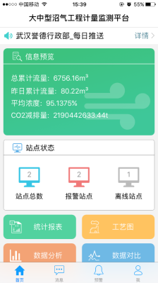
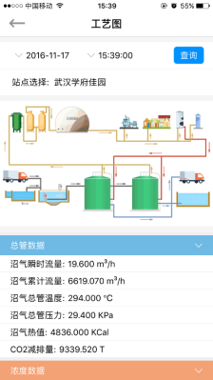
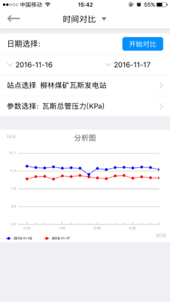
特点1/4：设备监测及安全管理
设备监测
针对变频器、中央空调、车船设备等进行管理
关键设备故障报警
设备参数实时监测
安全管理
故障早知道
设备故障分析、设备安全
定期维护管理
设备参数监测及安全是企业最为关注的点
Notes:
现场PLC、现场HMI、防爆箱内的远程模块，模块的程序设定
手机现场看到情况、远程操控

Slide 14
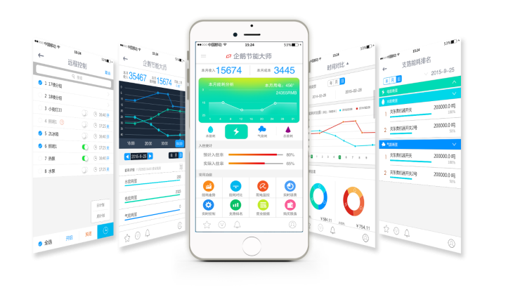
特点2/4：实时管理工具
降低人工及能耗成本
分项计量：远程抄表、能耗拆分、支路排名
节能管理：调节水位、温度、峰谷平管理
提升运营效率
定时管理：设备通断电管理、定时计划
故障预警：能耗超标、设备故障
运营管理：预估经营成本，防止经营漏洞（如：酒店跑单）、能耗指标KPI考核
APP+管理系统：不再是简单的监控系统，而是实时能源移动管理工具

Slide 15
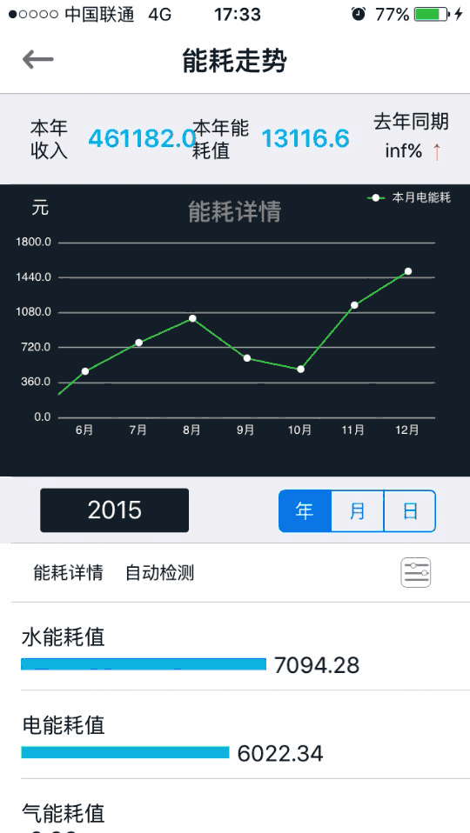
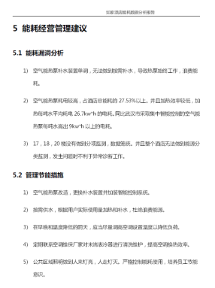
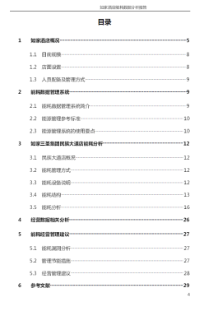
特点3/4：专家节能分析
透视企业能源结构
分析企业用能习惯
优化能源运营方案
推演管理节能空间
工具-能耗实时监控
能耗分析报告-团队服务

Slide 16
特点4/4：多维度数据挖掘
以能耗数据为核心的多维度数据
能耗（水电气）
时间、位置
环境参数（温度、湿度、PM2.5）
经营数据（收入、支出）
设备分析
企业分析
行业分析
设备故障分析、设备运行分析
应用对象：设备厂家、能耗企业
企业经营分析、企业征信分析
应用对象：能耗企业、第三方评级机构、金融机构
行业能耗指标分析、行业趋势分析
应用对象：政府机构、咨询公司

Slide 17

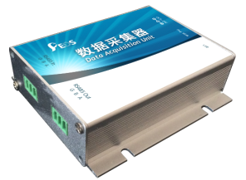
能源管理平台-数据采集器
ARM的Cortex-M4内核
身份验证、数据加密
接口自由扩展
断点续传（离线存储一个月以上）、动态域名解析
支持至少16种表计协议，兼容DTL645、T188
单一设备支持128个末端设备的采集、处理与通讯
可采用有线联网、WIFI联网、GPRS联网三种方式
Notes:
17

Slide 18
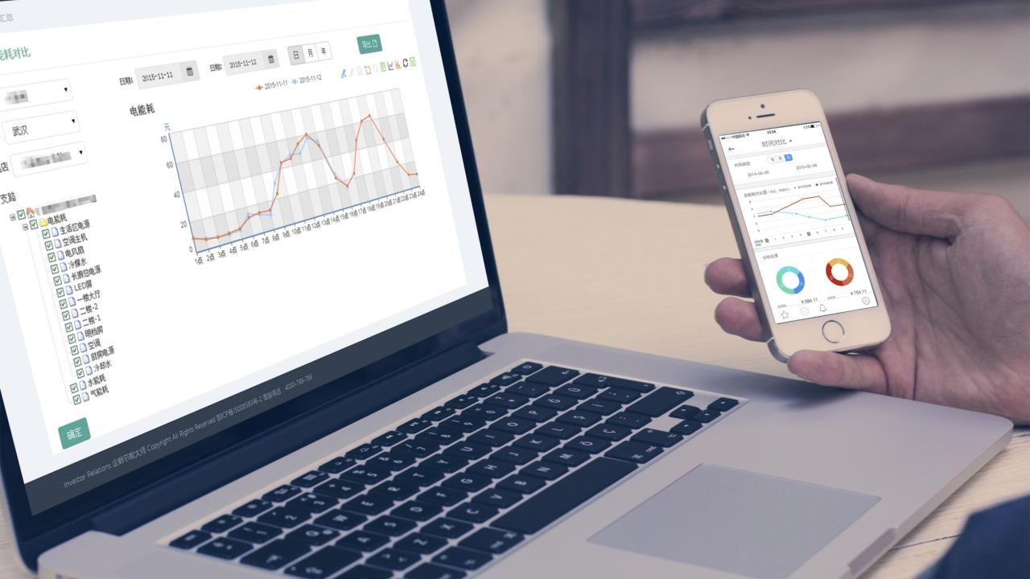








软件方案已迭代至2.8，迭代26次
能耗走势
能耗对比
配电监控
实时读表
实时控制
支路排名
营业数据
购买服务
Notes:
18

Slide 19
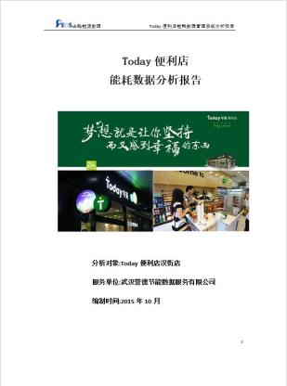
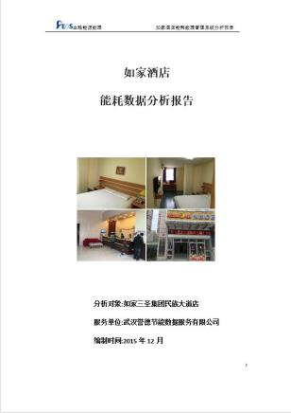
项目现有基础-数据服务
项目概况
能耗分析
能耗漏洞
节能措施
项目概况
用能现状
改造方案
节能建议
能耗分析咨询报告
节能运营管理报告
Notes:
19

Slide 20




收益点
云端运维
考核科学
运营数据支撑
能耗精准匹配
人员配置30%↓
管理效率25%↑
延长寿命20%↑
能源消耗8%↓
Notes:
20

Slide 21
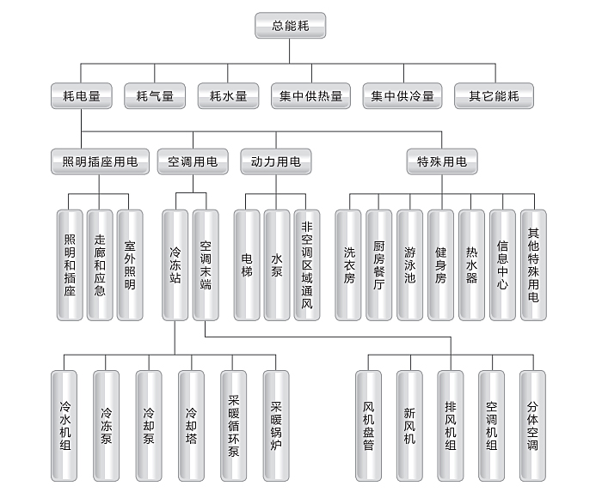
能耗模型结构
Notes:
21

Slide 22
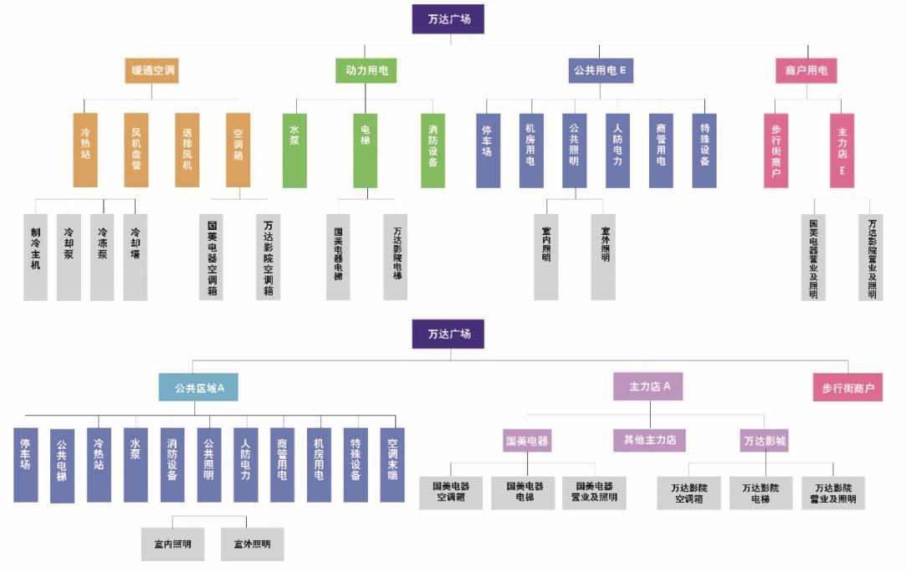
Notes:
22

Slide 23

04 方案功能说明
Product Function
Notes:
23

Slide 24
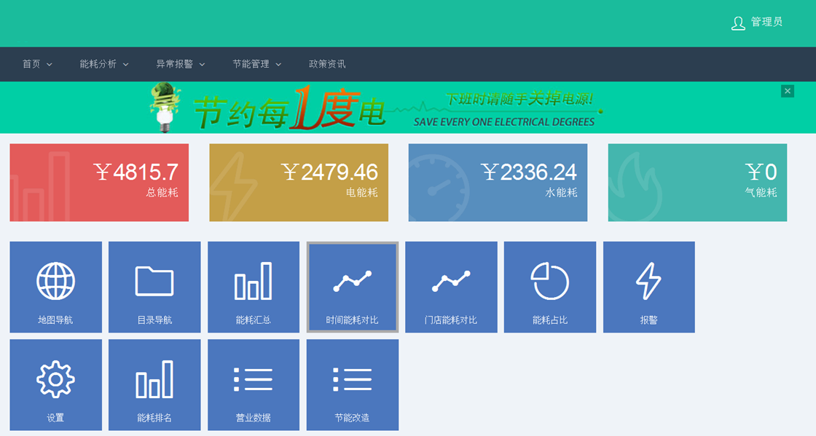
首页

Slide 25

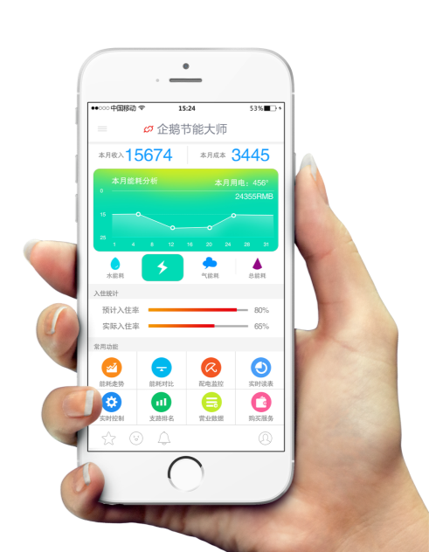
系统总览
目录导航、地图导航
功能
地图导航，通过地图形式展示所有门店及其能耗
目录导航，根据能耗情况进行列表展示

Slide 26
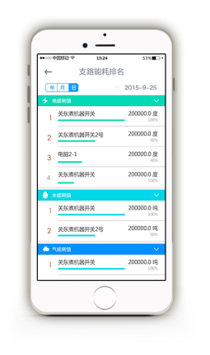
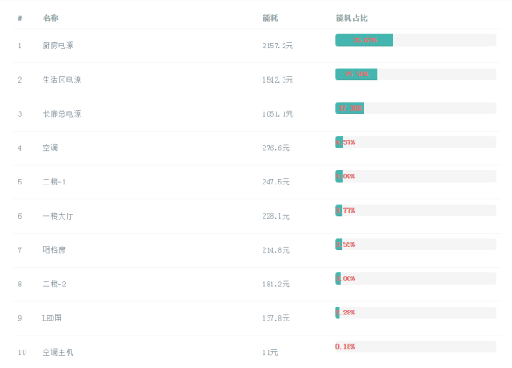
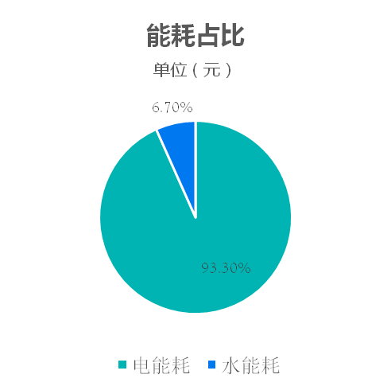
能耗分解
编号 名称 能耗 能耗占比
功能
能耗占比：了解能耗结构，对总能耗分户分项分解
能耗支路排名，找到高能耗设备，节能从他们开始
将建筑总能耗分解到不同的用户和不同的系统，给出分户、分项能耗，为节能管理提供数据基础

Slide 27
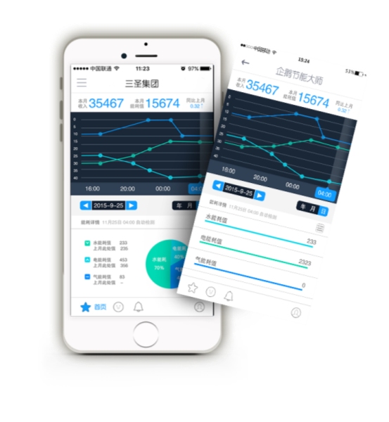
洞悉能耗走势
多维度全面监控能耗运行状况，详细分析能耗动态及时把控、优化设备管理状态。
为管理者避免中间环节，直观了解企业在经营、生产中实时产生的能耗数据。
发掘设备运营规律，为优化设备调度做准备
功能
发掘隐性的设备故障风险
洞悉能源消耗规律，结合生产生活规律进行能耗匹配及计量

Slide 28
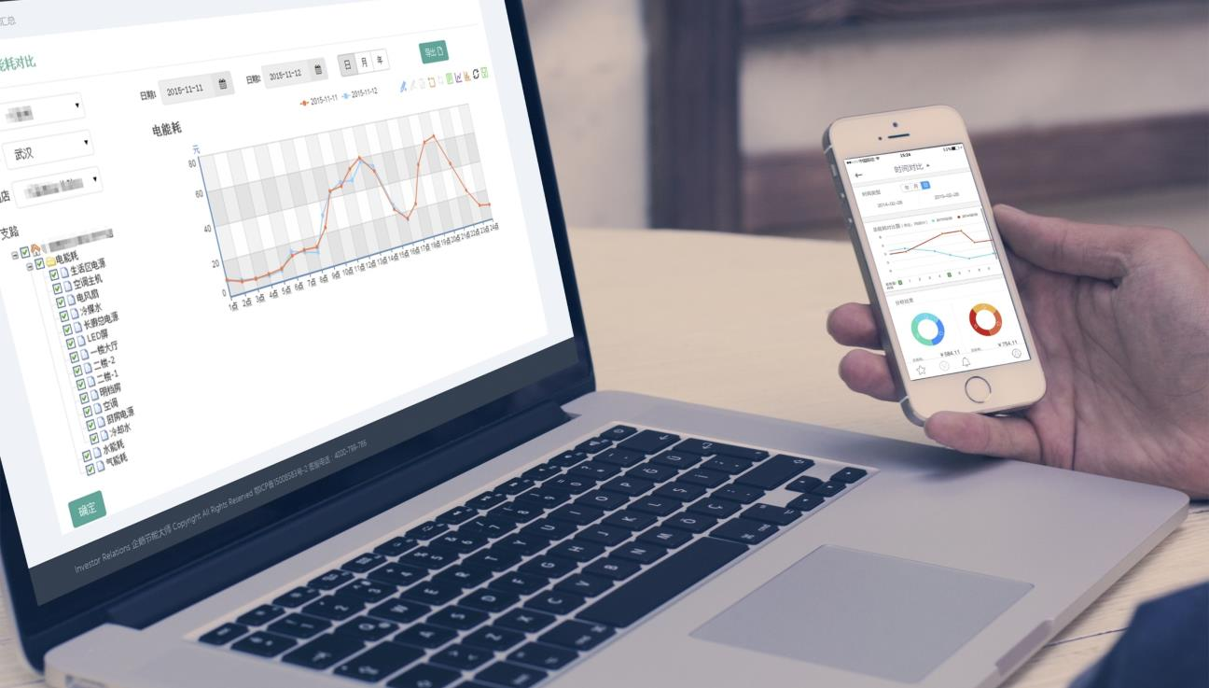
精确支路能耗分析
功能
帮助用户实时掌握各个区域的建筑总能耗情况和变化趋势
利用峰平谷用电挖掘节能潜力
了解分项用能情况，为控制能耗指明方向
利用能耗指标及其环比情况，了解该区域平均用能水平

Slide 29
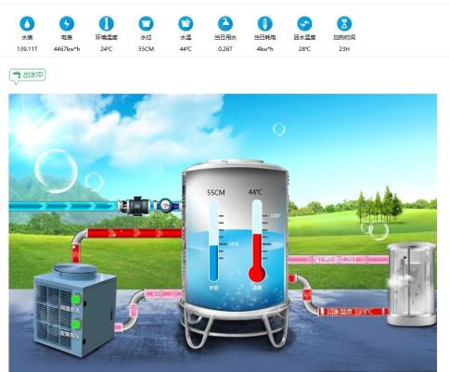
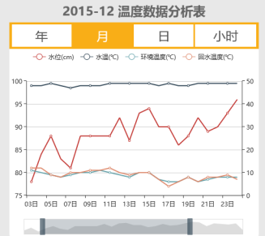
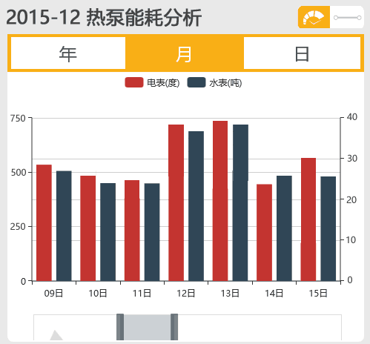
关键能耗设备分析
本图为热水WEB端运行效果图
本图为热水微信端运行效果图
长期监测设备能耗情况和变化趋势
寻找用能规律，提供需求供应最佳配比
每吨水耗电26.7度，可优化至每吨耗电17度，每天可节省150元；
能耗配置优化空间，配置最优参数，能耗效率最大化
Notes:
29

Slide 30
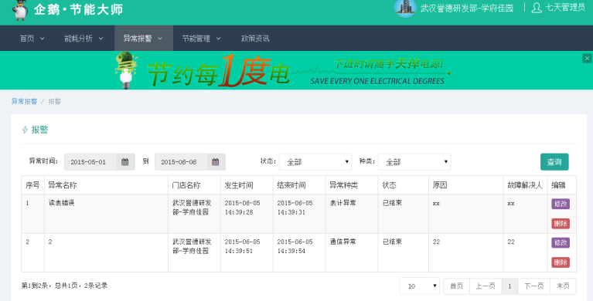

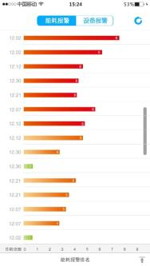
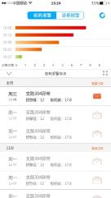
设备及能耗预警
功能
设置支路能耗预警值，超过阀值进行报警并推送消息
可根据具体支路进行报警提示
事后填报事故原因和处理人，便于管理优化

Slide 31

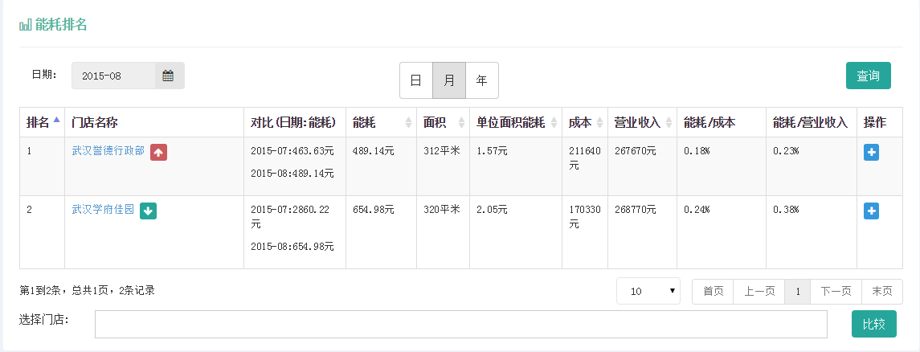
能耗排名对比子系统
功能
多门店能耗排名：帮助每个门店确定各自用能水平高低
排名指标多样化：考虑不同项目功能面积比例的差异性
不同分项的能耗指标以“分项能耗除以相应的功能面积”，总能耗、单位面积能耗、能耗与总成本比例

Slide 32
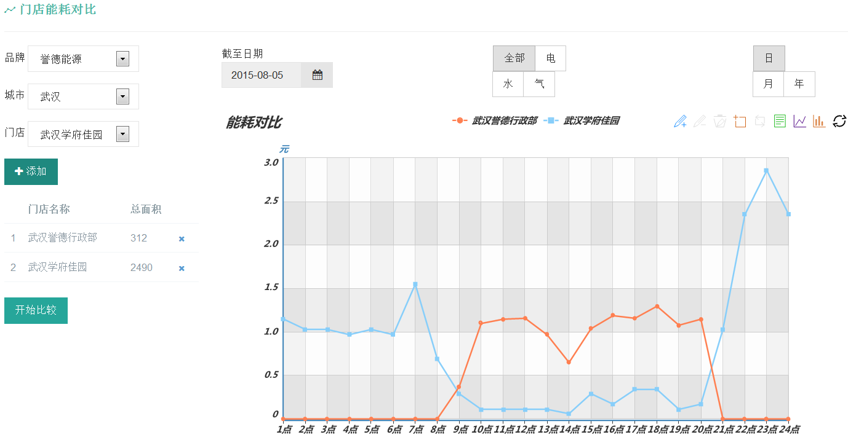
能耗对比

Slide 33
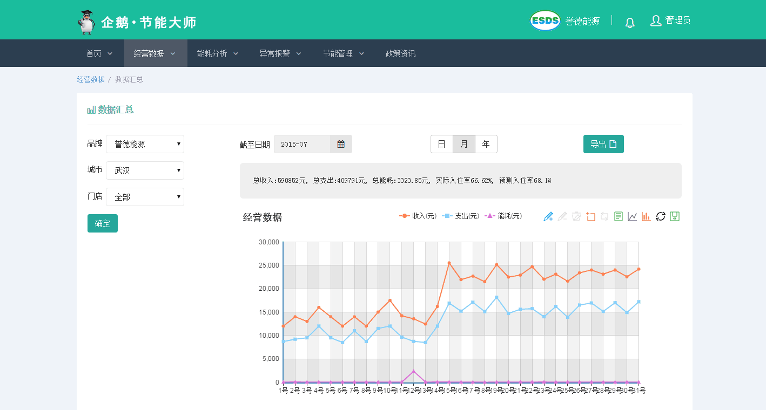
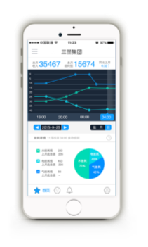
数据采集能耗计算子系统
功能
通过经营数据与能耗数据相结合，分析其相关性及判断能耗使用的合理性
酒店能耗推算入住率
工厂能耗分析产能

Slide 34
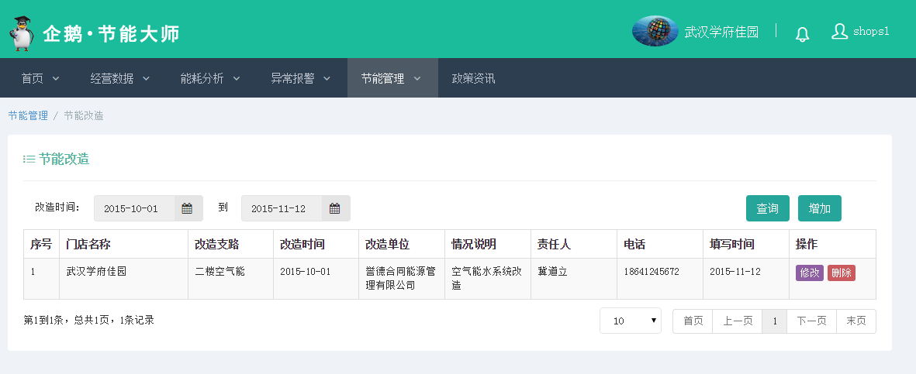
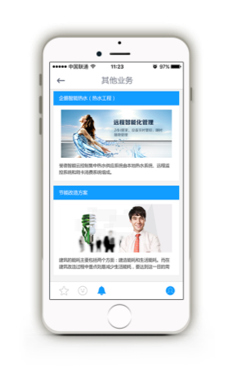
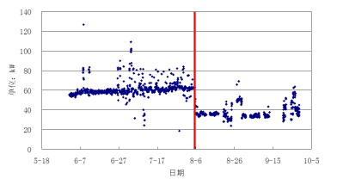
节能管理服务子系统
功能
节能改造、合同能源管理（改造前后对比）
提供改造前后数据标尺，精准计算改造前后节能效果

Slide 35
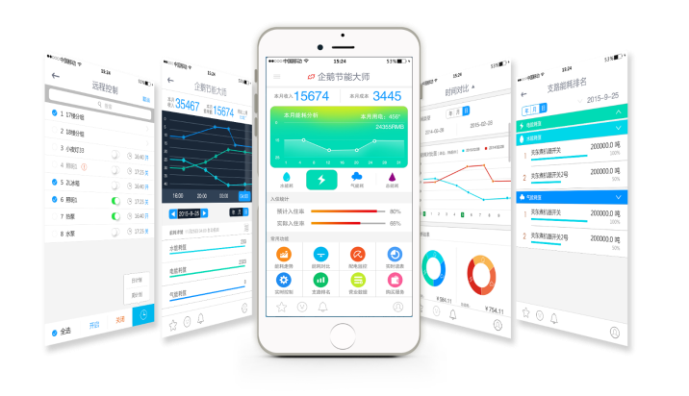
数据分析
数据统计（支路、占比、排名，同比环比）
数据对比（时间、位置、设备、门店）
多维度能耗大数据（实时，经营成本能耗）
根据历史曲线进行设备建模，参数设置优化
远程专家诊断
云端参数适配，自动化运维
极简：工业时代的工具 PK 互联网时代的管家

Slide 36
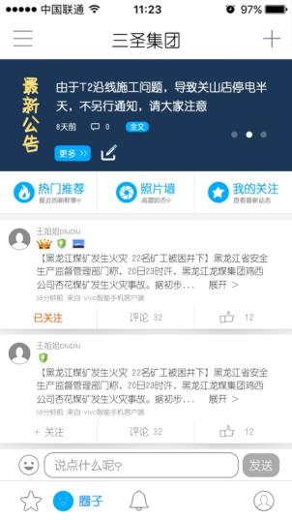
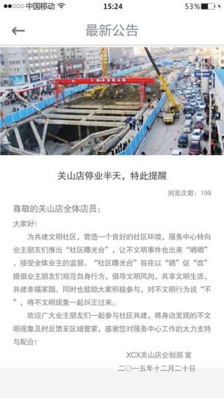

7
为企业量身打造
统一办公通讯平台
企业重要消息随时发送，建立内部沟通通讯平台。是增加员工之间、员工与企业之间互动的桥梁。
管理员可通过PC端口，查看阅读公告信息人员数据，方便管理。

Slide 37

05解决方案
Industry Solutions
Notes:
37

Slide 38


IOT低功耗广域网(LPWAN)解决方案
低功耗广域网络（LPWAN）功耗低、覆盖范围广、穿透性强
适用于传感器节点定期发送和少量接收数据的应用情况，如能源管理、设备监测、管网监测、停车位监测等场景
LoRa技术是构建低功耗广域网络（LPWAN)的无线通讯技术
LoRa不仅仅是低功耗而且是中远距离传输，在户外可视距离传输高达20公里
关键特性 | 优势
164dB链路预算 、距离>15km | 远距离
快速、灵活的基础设施易组网且投资成本较少 | 易部署
LoRa节点模块仅用于通讯电池寿命长达10年 | 低功耗
免牌照的频段 网关/路由器建设和运营 节点/终端成本低 | 低成本

Slide 39

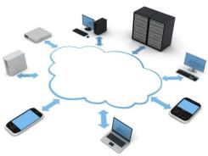

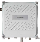



IOT低功耗广域网(LPWAN)解决方案
基于LoRa的物联网平台
网络构架
开放
能力
API
BAAS
API
企业用户
集成商
商业应用
方案商
向上：统一能力开放
行业应用
物联网云平台
开发者
物联网平台
LORA网关路由器
个人用户
代理商
连接 管理
设备 管理
数据 管理
连接 管理
向下：统一的设备连接管理

Slide 40


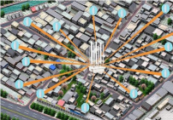



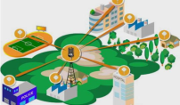
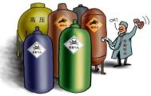




IOT低功耗广域网(LPWAN)解决方案
城市管理： 包括基础设施、路灯、空气、交 通、人流、建筑等的数据采集及 分析。
工业4.0： 重点智能化生产系统及过程， 以及网络化分布式生产设施的 实现；包括设备、生产、物流 的设备连接及数据传递。
节能减排：对高耗能的企业，系统节能改造、中央空调节能改造、注塑机节能 改造、余热回收、照明系统 led 灯改造、光伏发电的数据采集及 分析。
安全生产： 重点在：化工、医药、食品、 易燃易爆等企业的安全监测， 数据采样、警情分析的数据采 集、传输及上报分析。
环境监测： 环境中污染物的分布和浓度，排 放来源，污染种类等数据监测和 应急处理。
设备管理： 设备监管、设备历史数据分析、故障管理、设备远程控制等

Slide 41
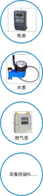
基于LoRa的无线抄表系统解决方案
免布线，安装方便，避免高额施工成本
LoRa独特的扩频技术避免同频干扰，传输距离远
系统选用全免费开放频段，性能稳定无需支付高昂的通讯费用
星型网络结构，组网方便易扩展，一个网关/路由器可挂载的采集终端多达2000个
LoRa 连接
云平台
LORA
网关/路由器
监控中心

Slide 42
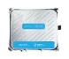
基于LoRa的石化安全监测解决方案
石油存储运输系统由油罐、管汇阀组、泵站、输油管路系统以及其它分散设施组成。整个系统各种设施的工作状态及数据直接关系到油库输油管的稳定和安全运行。目前大多由人工每日定时检查设备运行情况并测量、统计采油数据。由于油罐、输油管数量多且分布范围由几十至上百平方公里，这种方式必然使工人劳动强度加重，并且影响了设备监控与采油数据的实时性准确性。所以实现自动化、信息化管理运行就显得极为重要。石油运输存储监测系统以LoRa网络通信技术、云服务器数据存储传输平台为基础，通过实时监控石油存储运输设备运行情况并测量、统计数据，实现管理的全自动、实时高 效率、低成本化。
温度传感模块用于检测储油罐及环境温度；流量传感模块用于检测出周期输入输出油量，液位传感模块用以检测油罐内油料液位。
液压传感模块用于检测油罐内压力，可设置警告阀值；声波传感模块用于检测输油管泄漏，渗出。可设置警告阀值。
挥发浓度传感模块用于检测当发生原油泄漏时，挥发到空气中的浓度，防止燃爆事故。
泄漏传感模块用以检测油罐体、罐体阀门等发生泄漏。
储备罐检测子系统
储油罐监测 子系统
云平台
泵站
3G/4G
以太网
储油罐监测 子系统
泵站
RTU
泵站
储油罐监测 子系统
储油罐监测 子系统
泵站
LORA
网关/路由器
精炼厂
监控中心

Slide 43

基于LoRa的智慧农业物联网解决方案
智慧农业基于精准传感器监测，利用云数据分析、网络后台管理。并将分析指令与各种控制设备进行联动完成农业生产、管理。解决了农业人力紧缺的问题，提高农业生产抗风险能力。助力弱势分散的小农生产向规模化、集约化、工业化转变。利用智慧农业物联网平台，通过农田、温室、林园等目标区域的大量传感节点，实时地收集温度、湿度、光照、气体浓度以及土壤水分、电导率等信息并汇总到中控系统。农业生产人员可通过监测数据对环境进行分析，从而有针对性地投放农业生产资料，并根据需要调动各种执行设备，进行调温、调光、换气等动作，实现对农业生长环境的智能控制。
平台数据分析：无线数据上传、平台综合分析；
环境实时监测：空气温湿度、土壤PH值、土壤温湿度、光照、CO2等数据监控；
前端设备：空气温湿度传感器、光照度传感器、土壤温湿度传感器、CO2传感器、土壤PH值传感器；

Slide 44
基于LoRa的路灯节能管理解决方案
路灯照明节能管理系统，通过LoRa作为数据传输途径，对每盏路灯进行远程监测和智能化管理。为市政提供具有远程控制、远程监测、实时自动检测管理等功能路灯控制系 统，实现节能；系统由监控中心、单/双灯控制节点、LoRa网关及云服务器构成。监控中心包括控制设备、服务器、显示设备、监控软件等。其中，LoRa网关负责控制节点与 云服务器、监控中心之间的通信，控制节点将路灯采集的数据通过网关上传至云服务器最终到达监控中心，同时接收和执行监控中心的指令，实现查询路灯状况、调光和报警等功能。
查询路灯状态如电流电压、功率、电量； 路灯故障、操作无响应情况显示报警；
环境数据采集（大气、温湿度、沙暴、降水）；
存储系统设备的执行记录，生成电能、亮灯率等分析数据曲线和报表.
路灯
云平台
控制节点AN
控制节点A2
控制节点A1
LoRa连接
3G/4G
以太网
路灯
控制节点BN
控制节点B2
控制节点B1
路灯
LORA
网关/路由器
监控中心
路灯
控制节点CN
控制节点C2
控制节点C1

Slide 45

06服务平台模块介绍
Case sharing
Notes:
45

Slide 46

T
瓦斯在线监测平台

Slide 47

T
工艺图实时监控

Slide 48

T

Slide 49

T

Slide 50

数据分析
检测能耗结构图
检测能耗结构图
月均能耗高达37.58万元
热水管道滴漏
热水多余加热浪费
公共区域照明定时化管理空间
空调设备运行效率低下
水泵设备匹配选型不当
能耗设备 | 空调 | 热水 | 照明 | 动力 | 其它
占比 | 35.02% | 20.89% | 16.1% | 17.83% | 9.16%
每月能耗（元） | 131605 | 78505 | 60504 | 67005 | 38181

Slide 51


能耗分析-关键能耗设备分析
管理节能13%
本图为热水微信端运行效果图
每吨水耗电26.7度，可优化至每吨耗电17度
能耗配置优化空间，定时错峰管理
Notes:
51

Slide 52


东风精密铸造厂，风机支路节能率31%

Slide 53

Today楚河汉街店，OC柜节能率33%

Slide 54

T
大中型沼气计量监测系统

Slide 55

T
小型沼气计量监测系统

Slide 56



热力站监测系统
热力站监测系统

Slide 57


中央空调监测系统
中央空调监测

Slide 58






系统现场工程
Notes:
58

Slide 59

07核心优势
Core strengths
Notes:
59

Slide 60


基于能源在线监测的服务体系
管理支持服务
能耗对比/能效评估/节能潜力评估
节能运营维护
监测运营维护/监测系统升级
数据基础服务
能耗数据报告/初步数据分析/软件使用培训
技术支持服务
节能咨询/节能诊断/节能操作规程制定
节能改造服务
节能改造方案设计/节能改造工程/合同能源管理

Slide 61
能源监测系统实施方案
现场调研
获取调研结果
监测布点
设计施工方案
项目实施
采集器、服务器等安装调试
系统培训服务
数据运营
优化设备管理、及时发现预警信息
提供数据分析报告
节能改造
提供节能改造报告
对接节能改造公司

Slide 62




能源监测系统实施方案-现场调研
项目基本信息调研
能耗结构调研
能耗设备信息调研
施工现场调研
文件信息调研
书写调研报告
Notes:
62

Slide 63
能源监测系统实施方案-监测布点
初步方案设计
报价及项目合同
施工方案
设备采购
Notes:
63

Slide 64








能源监测系统实施方案-项目实施
施工准备
项目现场施工
项目调试
项目验收
客户培训
Notes:
64

Slide 65



能源监测系统实施方案-数据运营
数据采集及存储
建筑情况分析
能耗数据挖掘
能耗漏洞分析
Notes:
65

Slide 66

能源监测系统实施方案-节能改造
Notes:
66

Slide 67

能源监测系统实施方案-节能改造
Notes:
67

Slide 68
服务流程标准化-项目实施
施工准备
施工阶段
调试阶段
验收阶段
售后服务
了解项目详情
IIS数据架构标准规划
驱动开发
IIS专用系统集成服务器安装
系统调试
培训
获取通讯协议
验 收
获取数据库结构
分系统接入调试
分系统接入调试
获取子系统电表
售后服务：
技术支持、本地服务
定期回访、免费升级
确定数据访问内容
确定监控内容
全部子系统集成调试
全部子系统集成调试
系统配置
界面设计
运行测试

Slide 69
特点1/4：设备监测及安全管理
设备监测
针对变频器、中央空调、车船设备等进行管理
关键设备故障报警
设备参数实时监测
安全管理
故障早知道
设备故障分析、设备安全
定期维护管理
设备参数监测及安全是企业最为关注的点
Notes:
现场PLC、现场HMI、防爆箱内的远程模块，模块的程序设定
手机现场看到情况、远程操控

Slide 70
特点2/4：实时管理工具
降低人工及能耗成本
分项计量：远程抄表、能耗拆分、支路排名
节能管理：调节水位、温度、峰谷平管理
提升运营效率
定时管理：设备通断电管理、定时计划
故障预警：能耗超标、设备故障
运营管理：预估经营成本，防止经营漏洞（如：酒店跑单）、能耗指标KPI考核
APP+管理系统：不再是简单的监控系统，而是实时能源移动管理工具

Slide 71

特点3/4：专家节能分析
透视企业能源结构
分析企业用能习惯
优化能源运营方案
推演管理节能空间
工具-能耗实时监控
能耗分析报告-团队服务

Slide 72
特点4/4：多维度数据挖掘
以能耗数据为核心的多维度数据
能耗（水电气）
时间、位置
环境参数（温度、湿度、PM2.5）
经营数据（收入、支出）
设备分析
企业分析
行业分析
设备故障分析、设备运行分析
应用对象：设备厂家、能耗企业
企业经营分析、企业征信分析
应用对象：能耗企业、第三方评级机构、金融机构
行业能耗指标分析、行业趋势分析
应用对象：政府机构、咨询公司

Slide 73
能源管理平台-数据采集器
ARM的Cortex-M4内核
身份验证、数据加密
接口自由扩展
断点续传（离线存储一个月以上）、动态域名解析
支持至少16种表计协议，兼容DTL645、T188
单一设备支持128个末端设备的采集、处理与通讯
可采用有线联网、WIFI联网、GPRS联网三种方式
Notes:
73

Slide 74
项目现有基础-数据服务
项目概况
能耗分析
能耗漏洞
节能措施
项目概况
用能现状
改造方案
节能建议
能耗分析咨询报告
节能运营管理报告
Notes:
74

Slide 75
特点2/4：实时管理工具
降低人工及能耗成本
分项计量：远程抄表、能耗拆分、支路排名
节能管理：调节水位、温度、峰谷平管理
提升运营效率
定时管理：设备通断电管理、定时计划
故障预警：能耗超标、设备故障
运营管理：预估经营成本，防止经营漏洞（如：酒店跑单）、能耗指标KPI考核
APP+管理系统：不再是简单的监控系统，而是实时能源移动管理工具

Slide 76
收益点
云端运维
考核科学
运营数据支撑
能耗精准匹配
人员配置30%↓
管理效率25%↑
延长寿命20%↑
能源消耗8%↓
Notes:
76

Slide 77
谢 谢

